Slide 1
Звіт керівника ЗДО№30 перед колективом та громадськістю
за 2021-2022 н.р.
« Суть керівництва навчальним закладом полягає в тому, щоб у найважчій справі на очах у педагогів створювався, дозрівав та утверджувався кращий досвід, який втілював би в собі передові педагогічні ідеї » В.Сухомлинський

Slide 2
Нормативно – правове забезпечення
Конституція України;
Закон України “Про дошкільну освіту”;
Положення про ЗДО,затверджений ПКМУкраїни від 27.11.2021р№86;
Статут закладу дошкільної освіти;
Правила внутрішньо-трудового розпорядку в ЗДО;
Інші нормативно-правові документи,що регламентують діяльність ЗДО;

Slide 3
Головною метою закладу дошкільної освіти є виховання здорової та компетентної особистості, забезпечення якісної та доступної освіти

Slide 4
Всього працює 60 чоловік. З них 30 педагогів: адміністративний персонал-2 вихователів-22 пр.психолог -1 вч.логопед-1 інс.з фіз-ри-1 керівників музичних-3

Slide 5
Кваліфікаційна категорія педагогічних працівників
Вища категорія - 4
Спеціаліст І категорії - 6
Спеціаліст ІІ категорії - 6
Нагороджені нагрудним знаком «Відмінник освіти України» - 1
Мають педагогічні звання « Вихователь-методист » - 4

Slide 6
Організація освітньо – виховного процесу
Програмове забезпечення
Освітня програма виховання і навчання дітей від 2 до7 років "Дитина”;
Програмно-методичний комплекс “Корекційна робота з розвитку мовлення дітей з фонетико-фонематичним недорозвитком мовлення 5р. життя ”
Програма “Виховання християнських моральних чеснот старших дошкільників”(автор вих-ль ЗДО№30 Кушнірчук Н.Я.);
Парціальні програми, навчальні посібники рекомендовані МОН України

Slide 7
Методична проблема:
« Формування світоглядних орієнтирів особистості та духовно-патріотичних цінностей засобами художнього слова та краєзнавства »

Slide 8
Основні завдання:
удосконалювати роботу, спрямовану на виховання патріотичних почуттів та правову свідомість дошкільників засобами художнього слова та краєзнавства;
розкривати творчий потенціал дошкільників через формування ігрової компетентності шляхом визнання самоцінності вільної гри та збагачення ігрового середовища;
формувати усвідомлене ставлення дошкільників до власного здоров'я та безпечної життєдіяльності;
оптимізувати руховий режим та загартування як спосіб оздоровлення та зміцнення здоров'я дітей (у літній період).

Slide 9
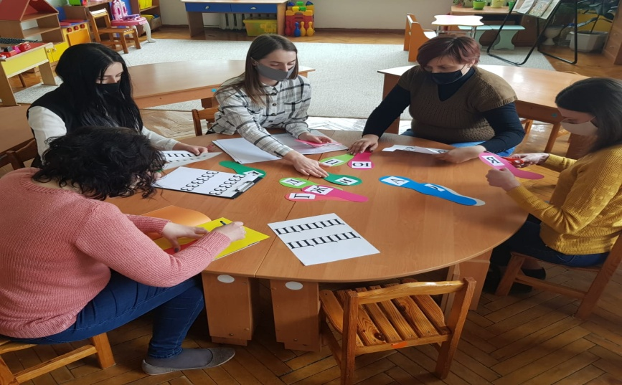
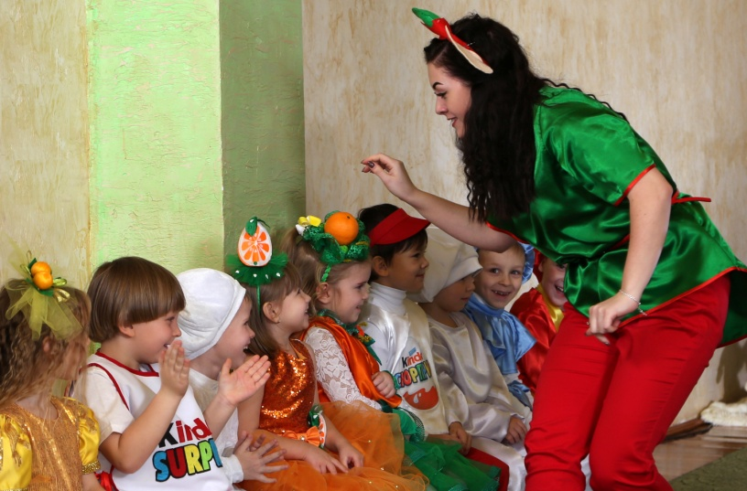
Методична робота:
педагогічні ради;
творча група досвідчених педагогів ЗДО;
майстер-клас « Технологія створення мультим.презентації до творчого звіту »
Колективні пергляди, конкурси, огляди, виставки
Семінари, семінари-практикуми
Консультативний пункт та ін.

Slide 10
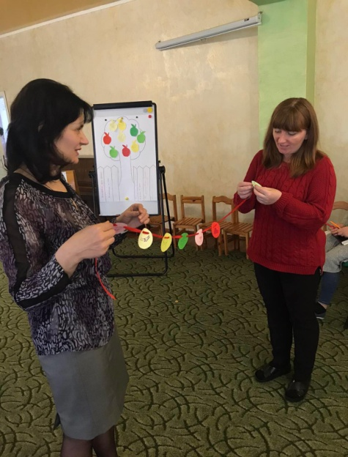
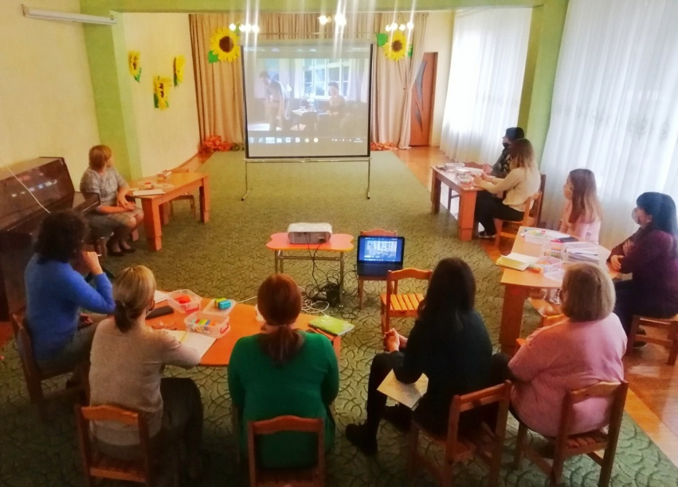
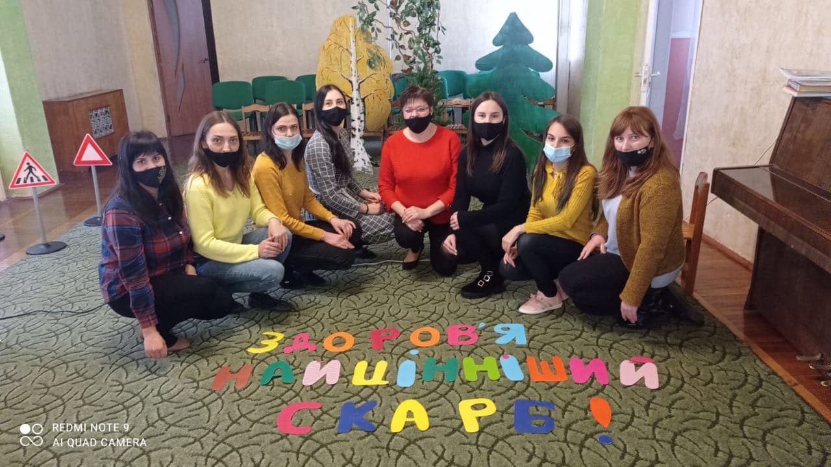
Керівники методичних осередків ЗДО:
Н. О. Сінкевич – тврча група «Формування патріотичної свідомості на засадах краєзнавчої роботи »
І.В.Корнійчук – методичний квест «Безпека дитини»
Н. Я. Кушнірчук – школа педмайстерності «Морально-духовне виховання дошкільнят»
Г.Є.Музичук «Школа молодого педагога»

Slide 11
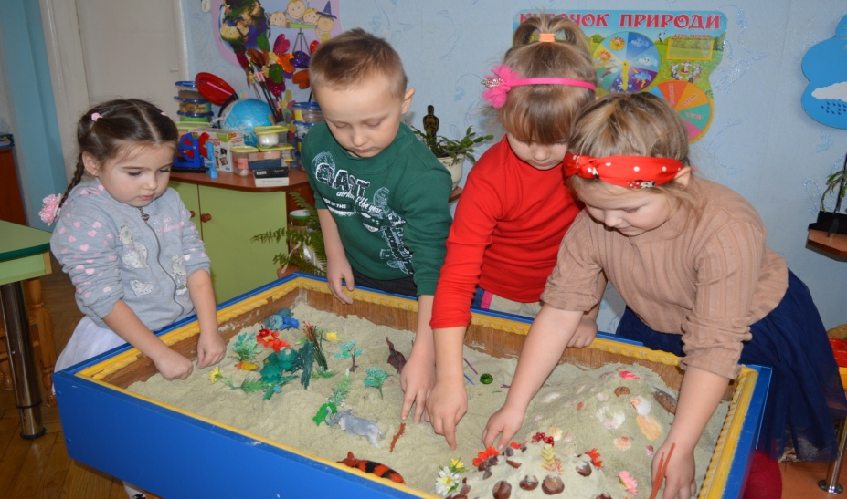
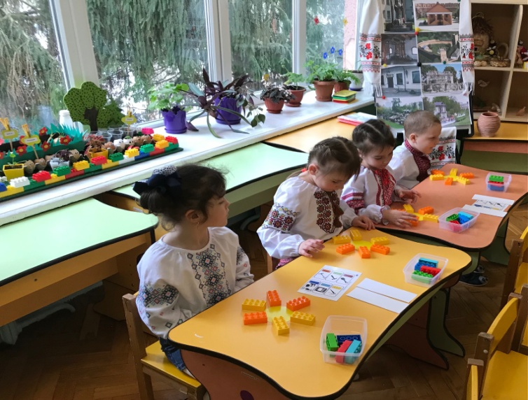
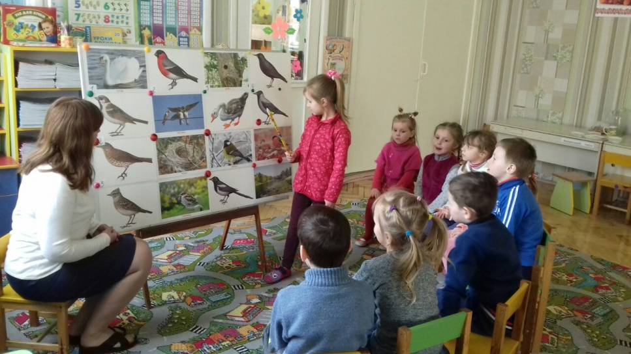
Сучасні методики та технології – шлях до якісної дошкільної освіти
Сендплей у пошуково-дослідницькій діяльності
ЛЕГО-конструювння: граємо і навчаємось
Використання коректурних таблиць за Н.Гавриш

Slide 12
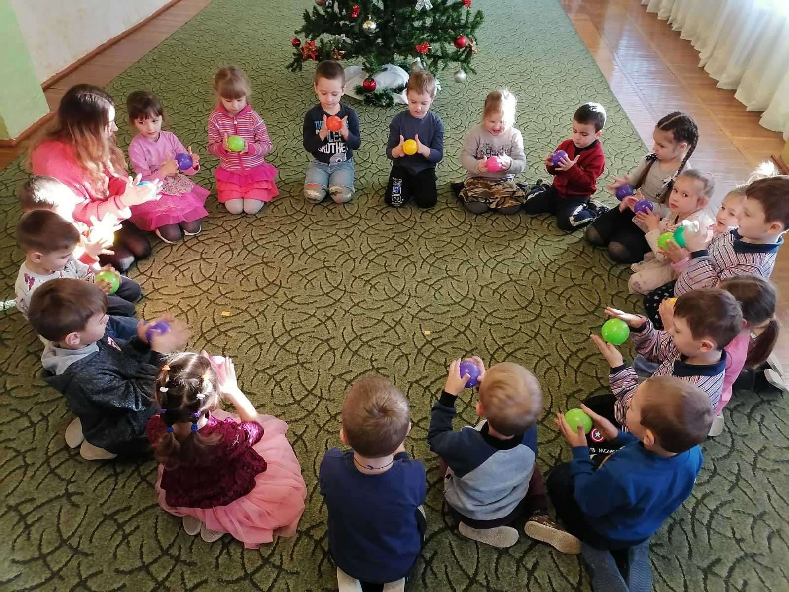
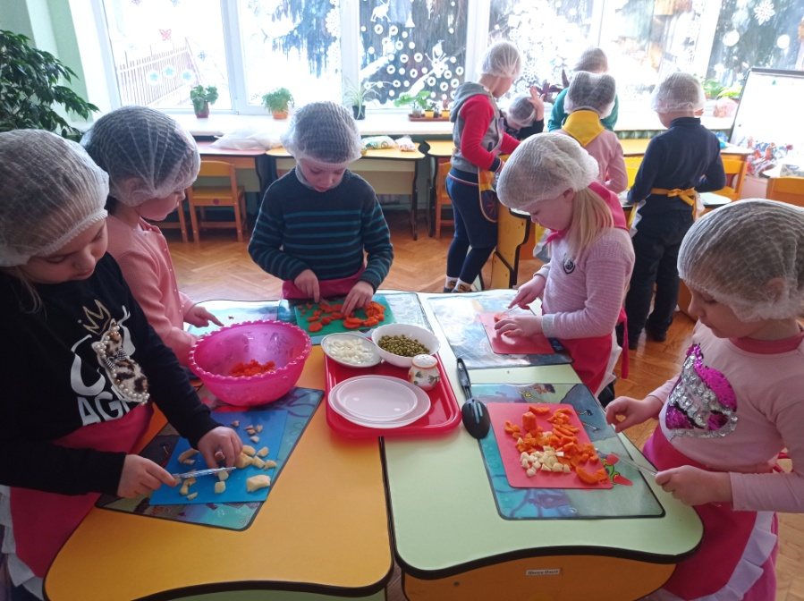
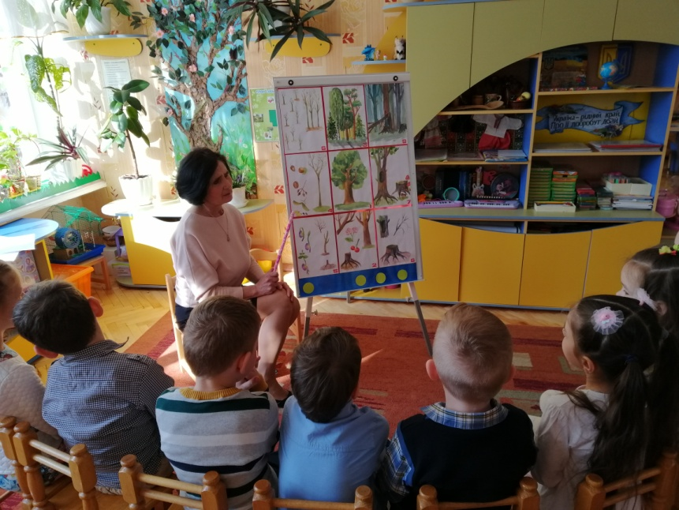
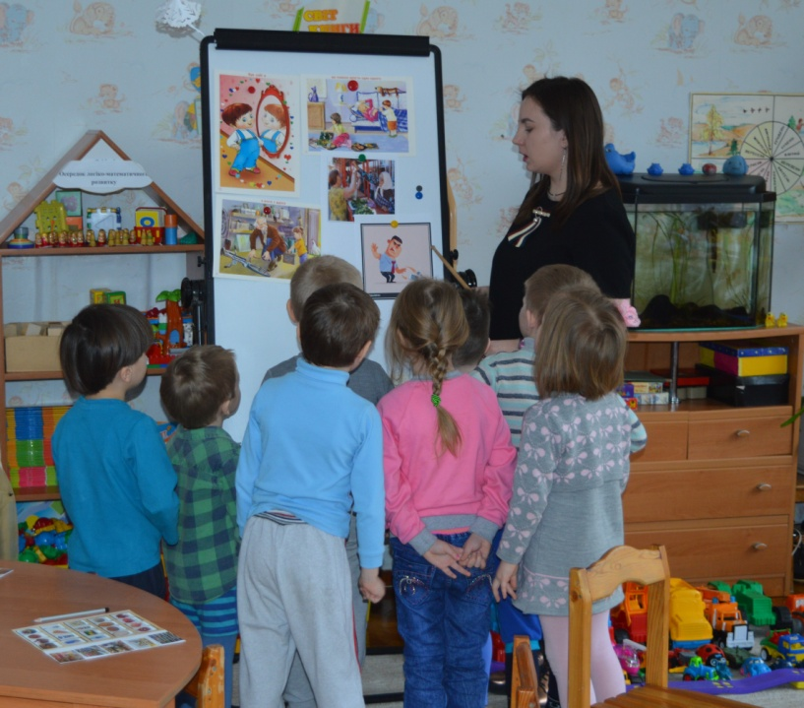
Танцювальна гімнастика “Са-Фі-Данс”
Кулінарні заняття – спільна творчість і емоційне спілкування
Системний оператор (ТРВЗ)
Фінансово-економічна освіта

Slide 13
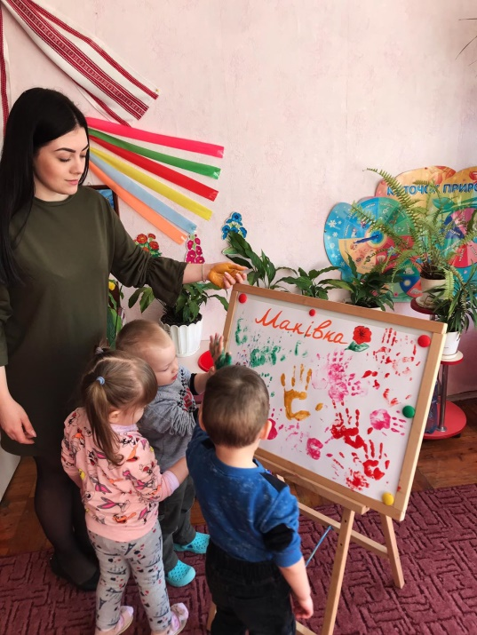
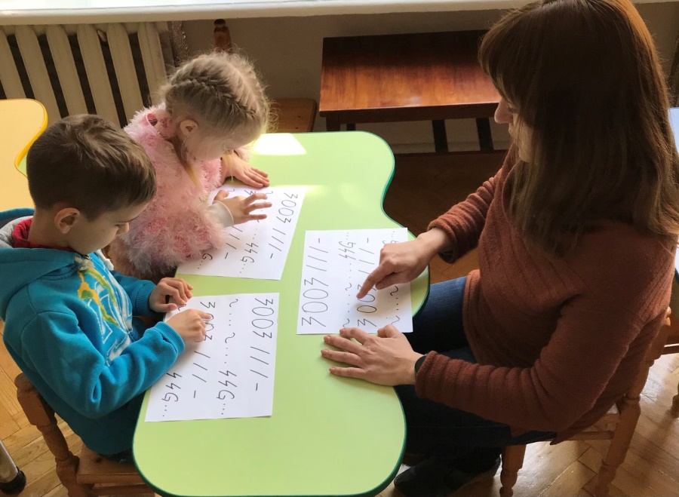
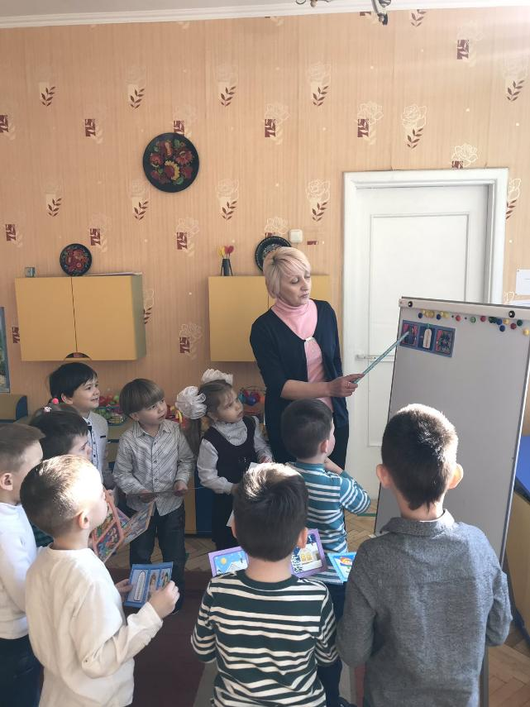
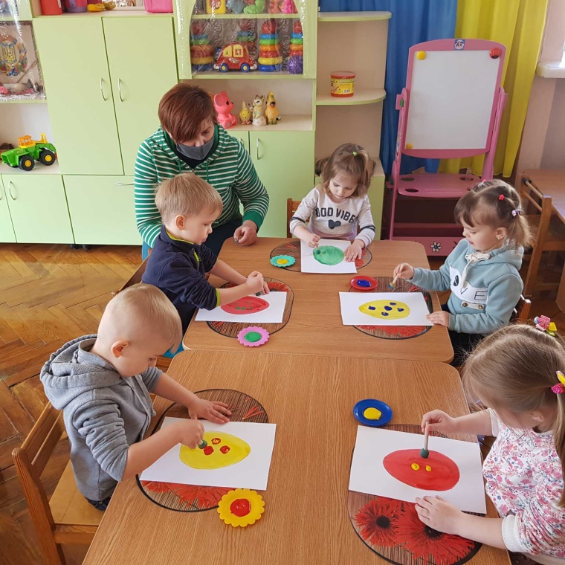
Музикограма (методика Джоса Вуйякта)
Арт-терапія
Нетрадицйні техніки малювання
Мнемотехніка

Slide 14
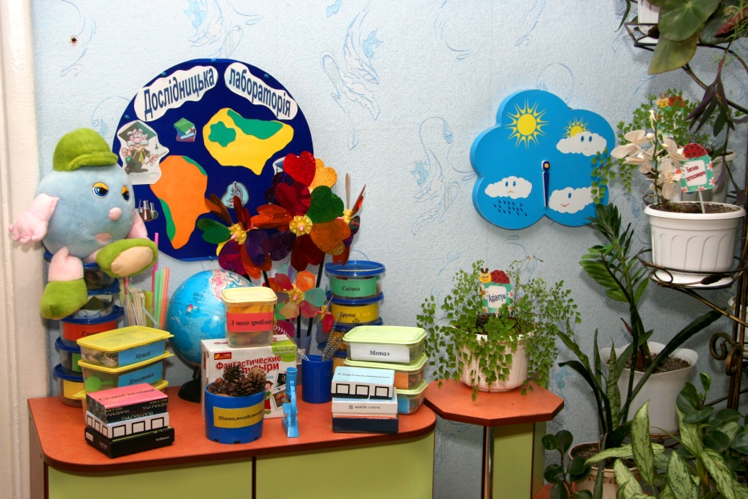
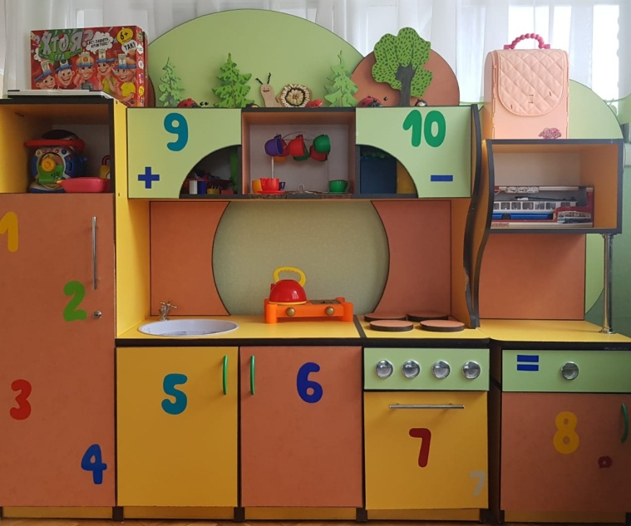
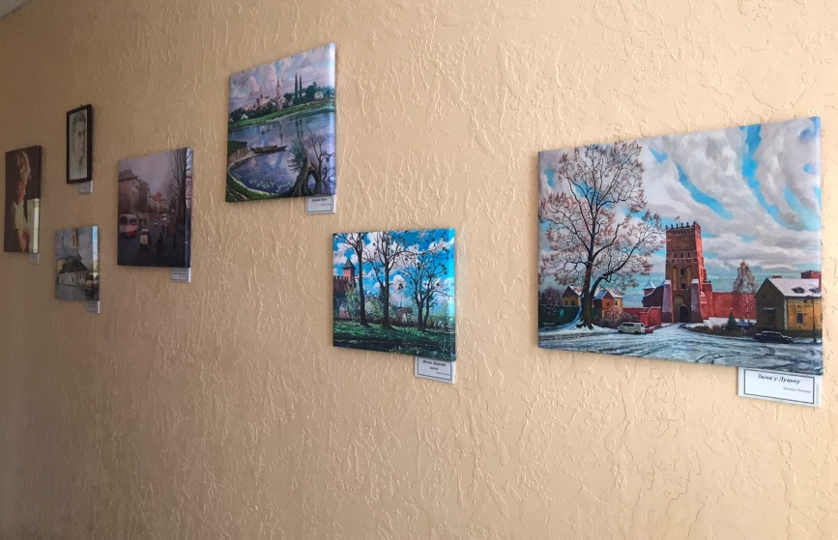
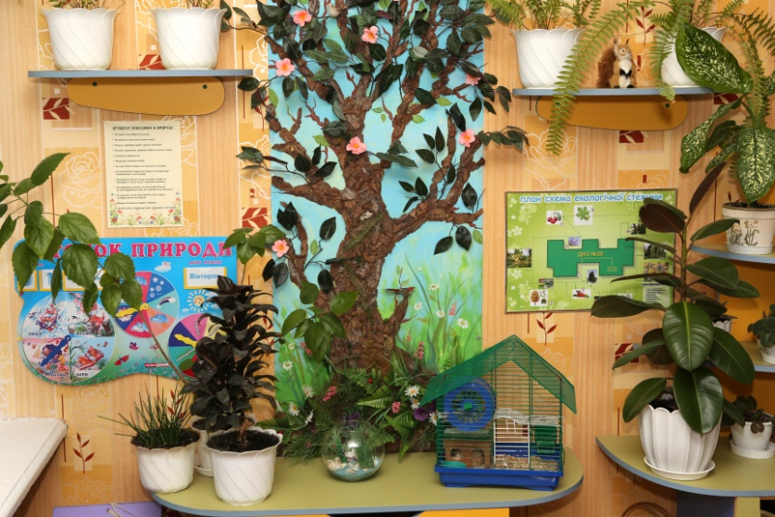
Розвиваюче ігрове середовище – провідний засіб реалізації сучасного реформування дошкільної освіти

Slide 15
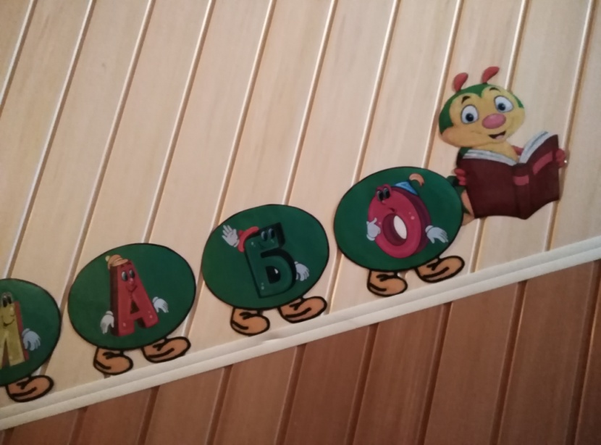
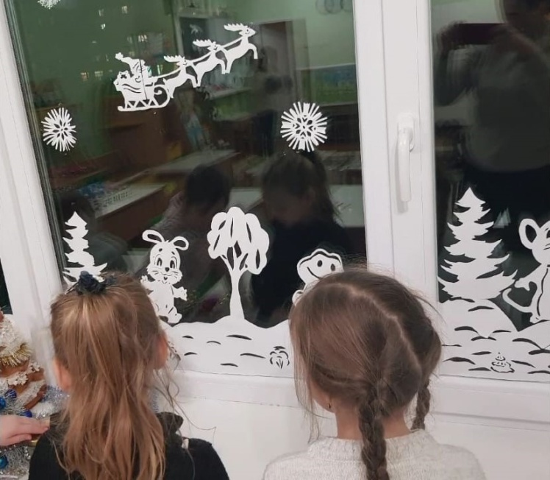
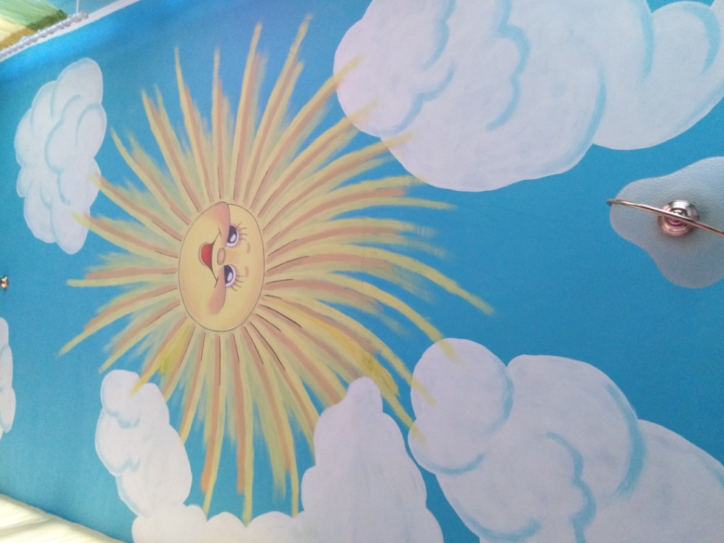
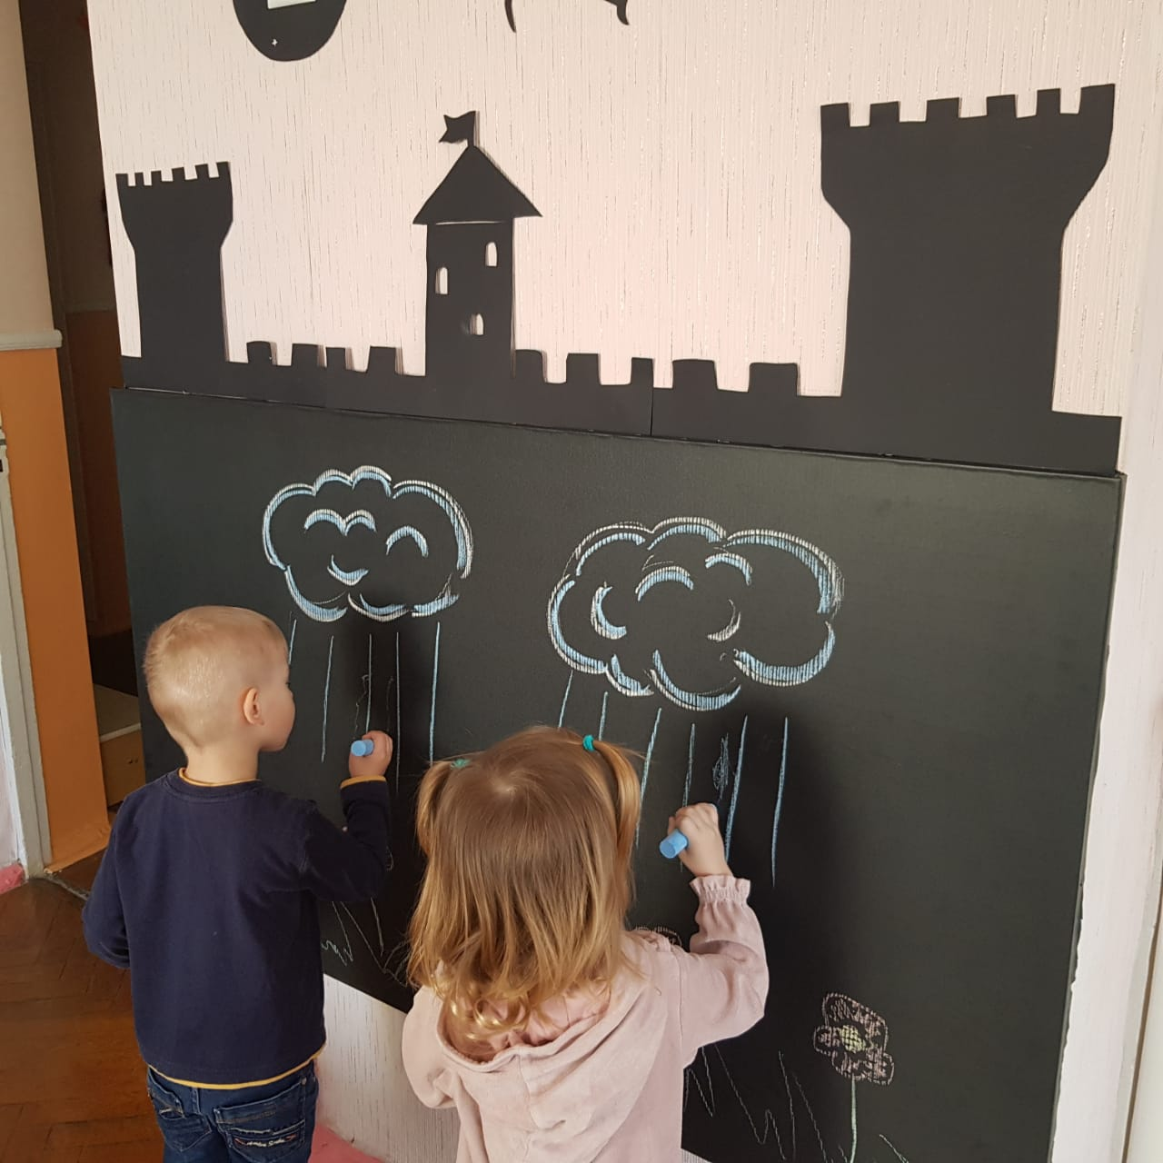
Локації на стіні/стелі/підлозі/вікнах

Slide 16
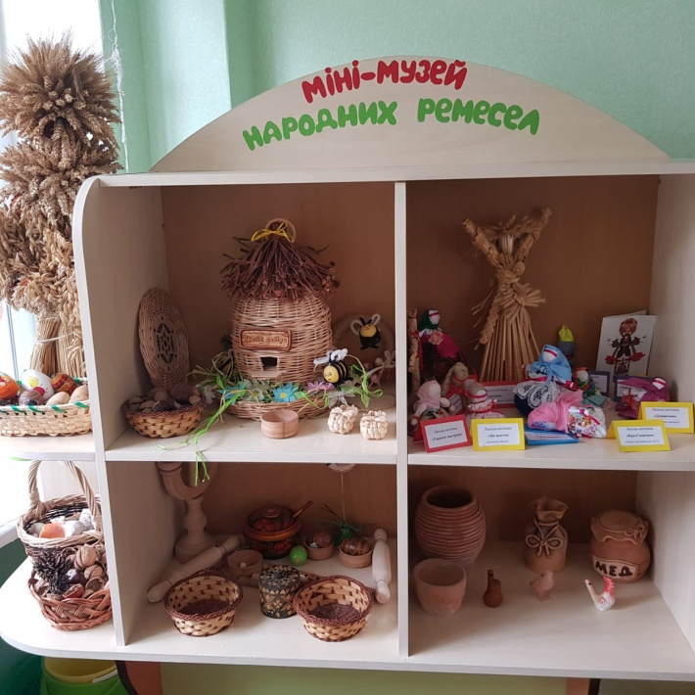
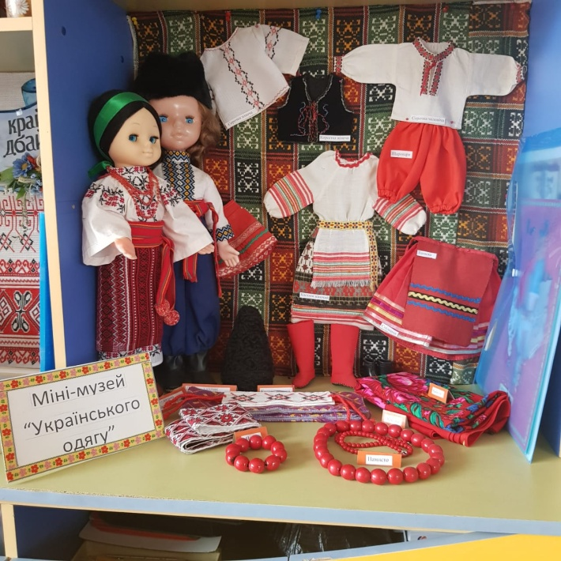
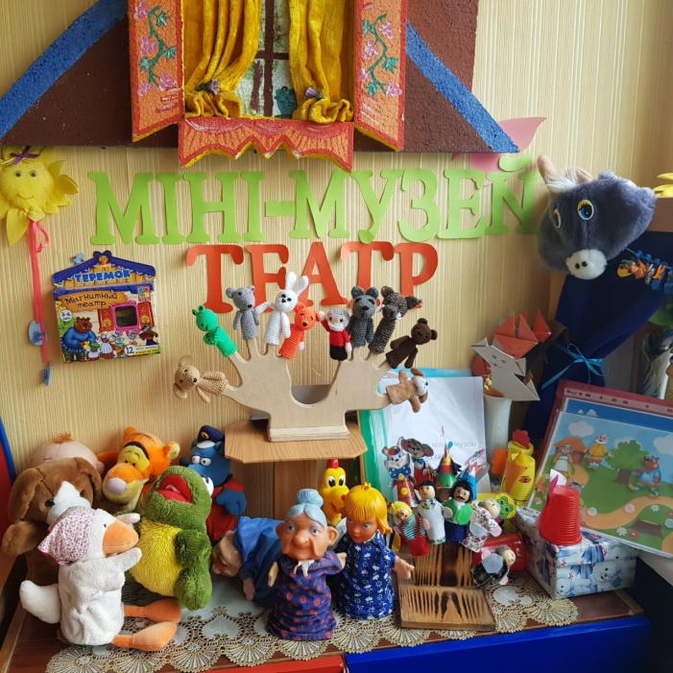
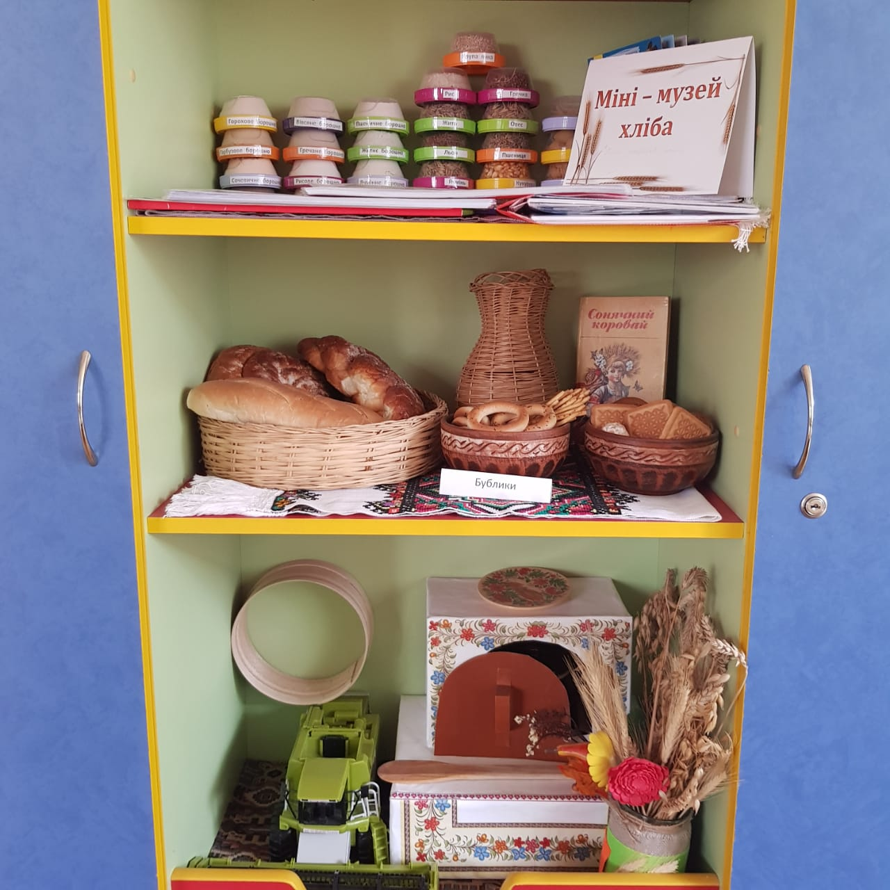
Міні-музей як інноваційний освітній
засіб

Slide 17
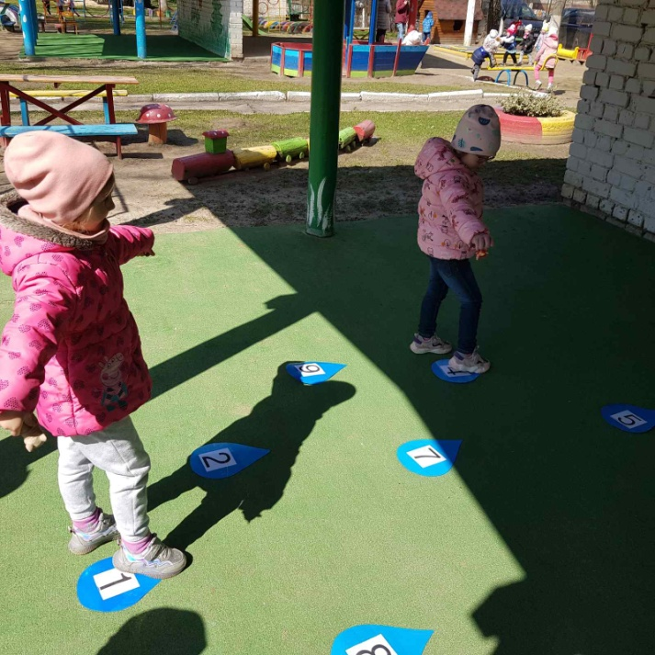
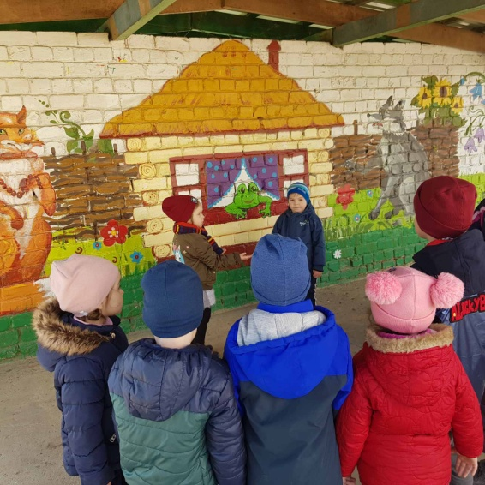
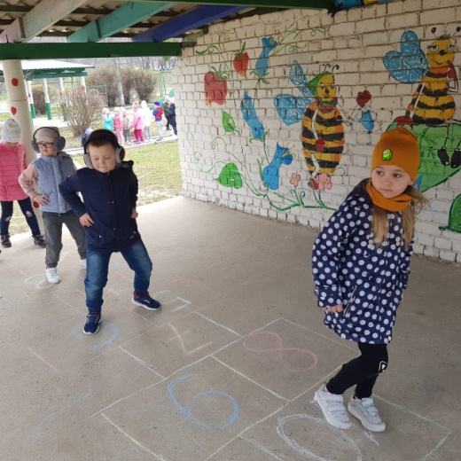
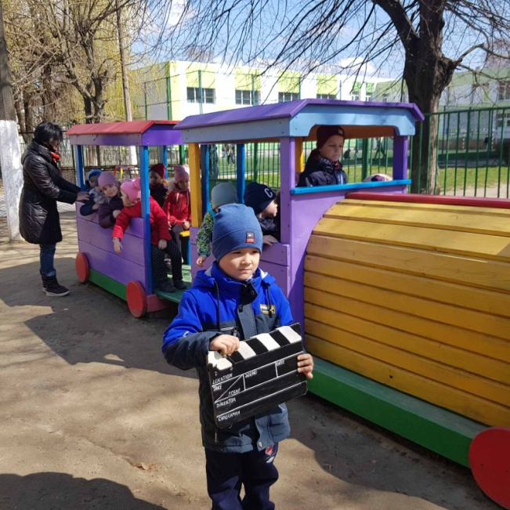
Ігрові групові майданчики – середовище для всебічного розвитку дошкільників

Slide 18
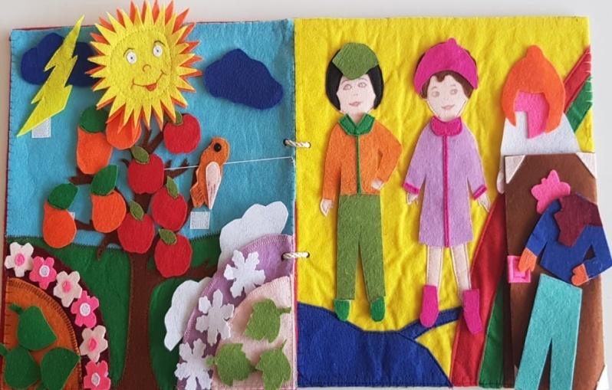
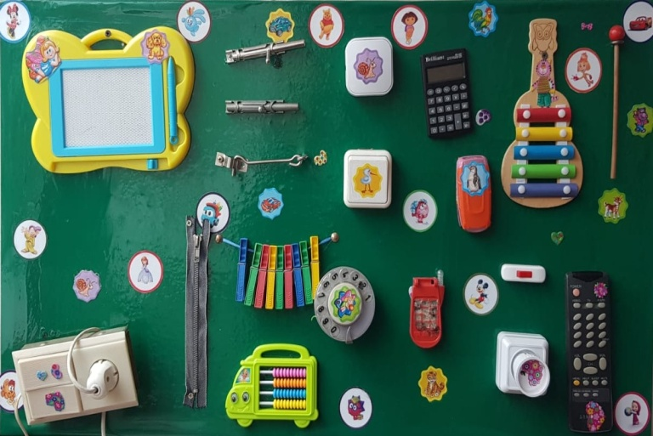
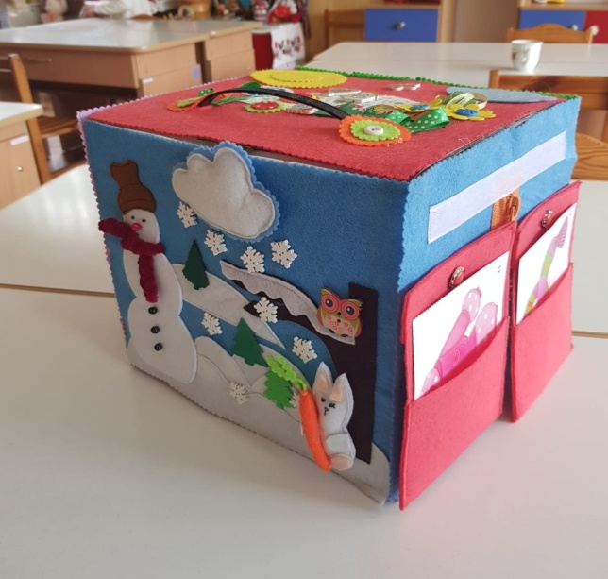
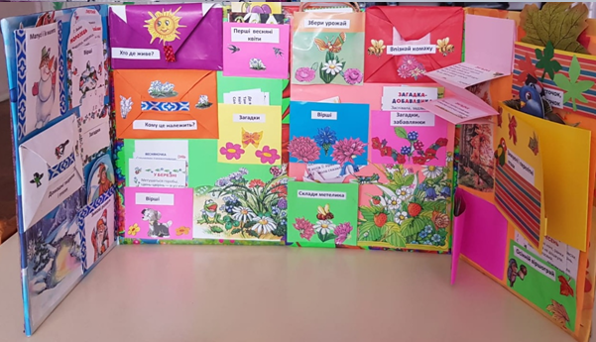
Авторські навчально-розвивальні посібники
Фетророзвивальна книга
Бізіборд - лабораторія в ЗДО
Лепбокс
Лепбук «Пори року»

Slide 19
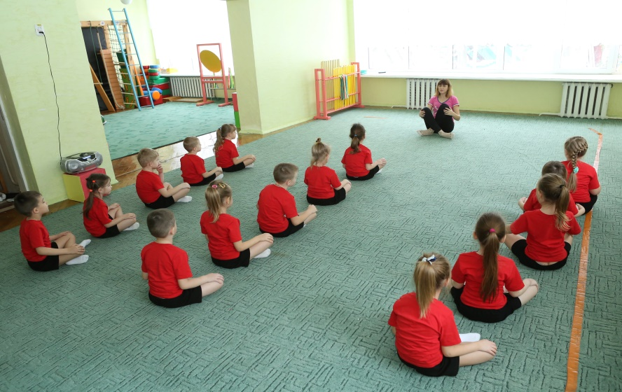
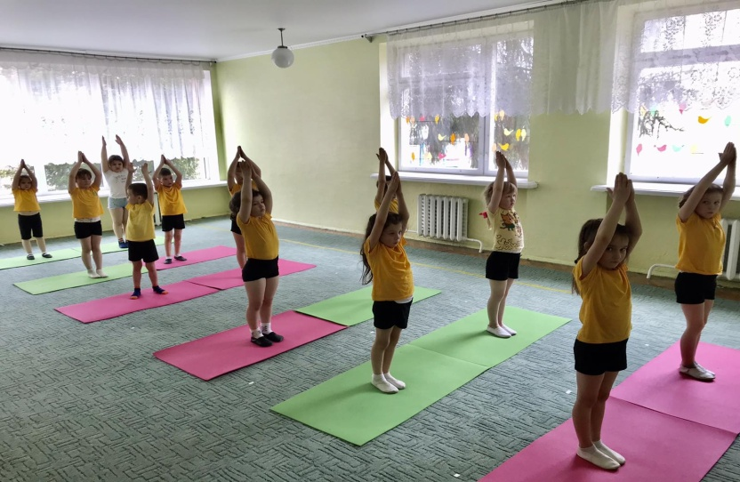
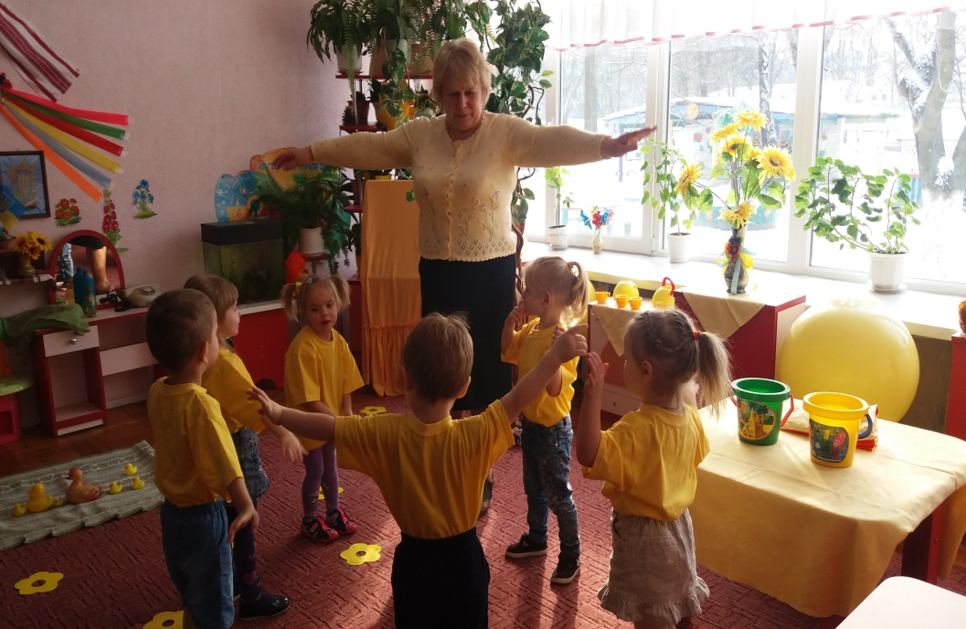
Фізкультурно - оздоровчі технології (елементи “Хатха-йоги”, дихання за методикою О.Стрельнікової, кольоротерапія, масаж,самомасаж)

Slide 20
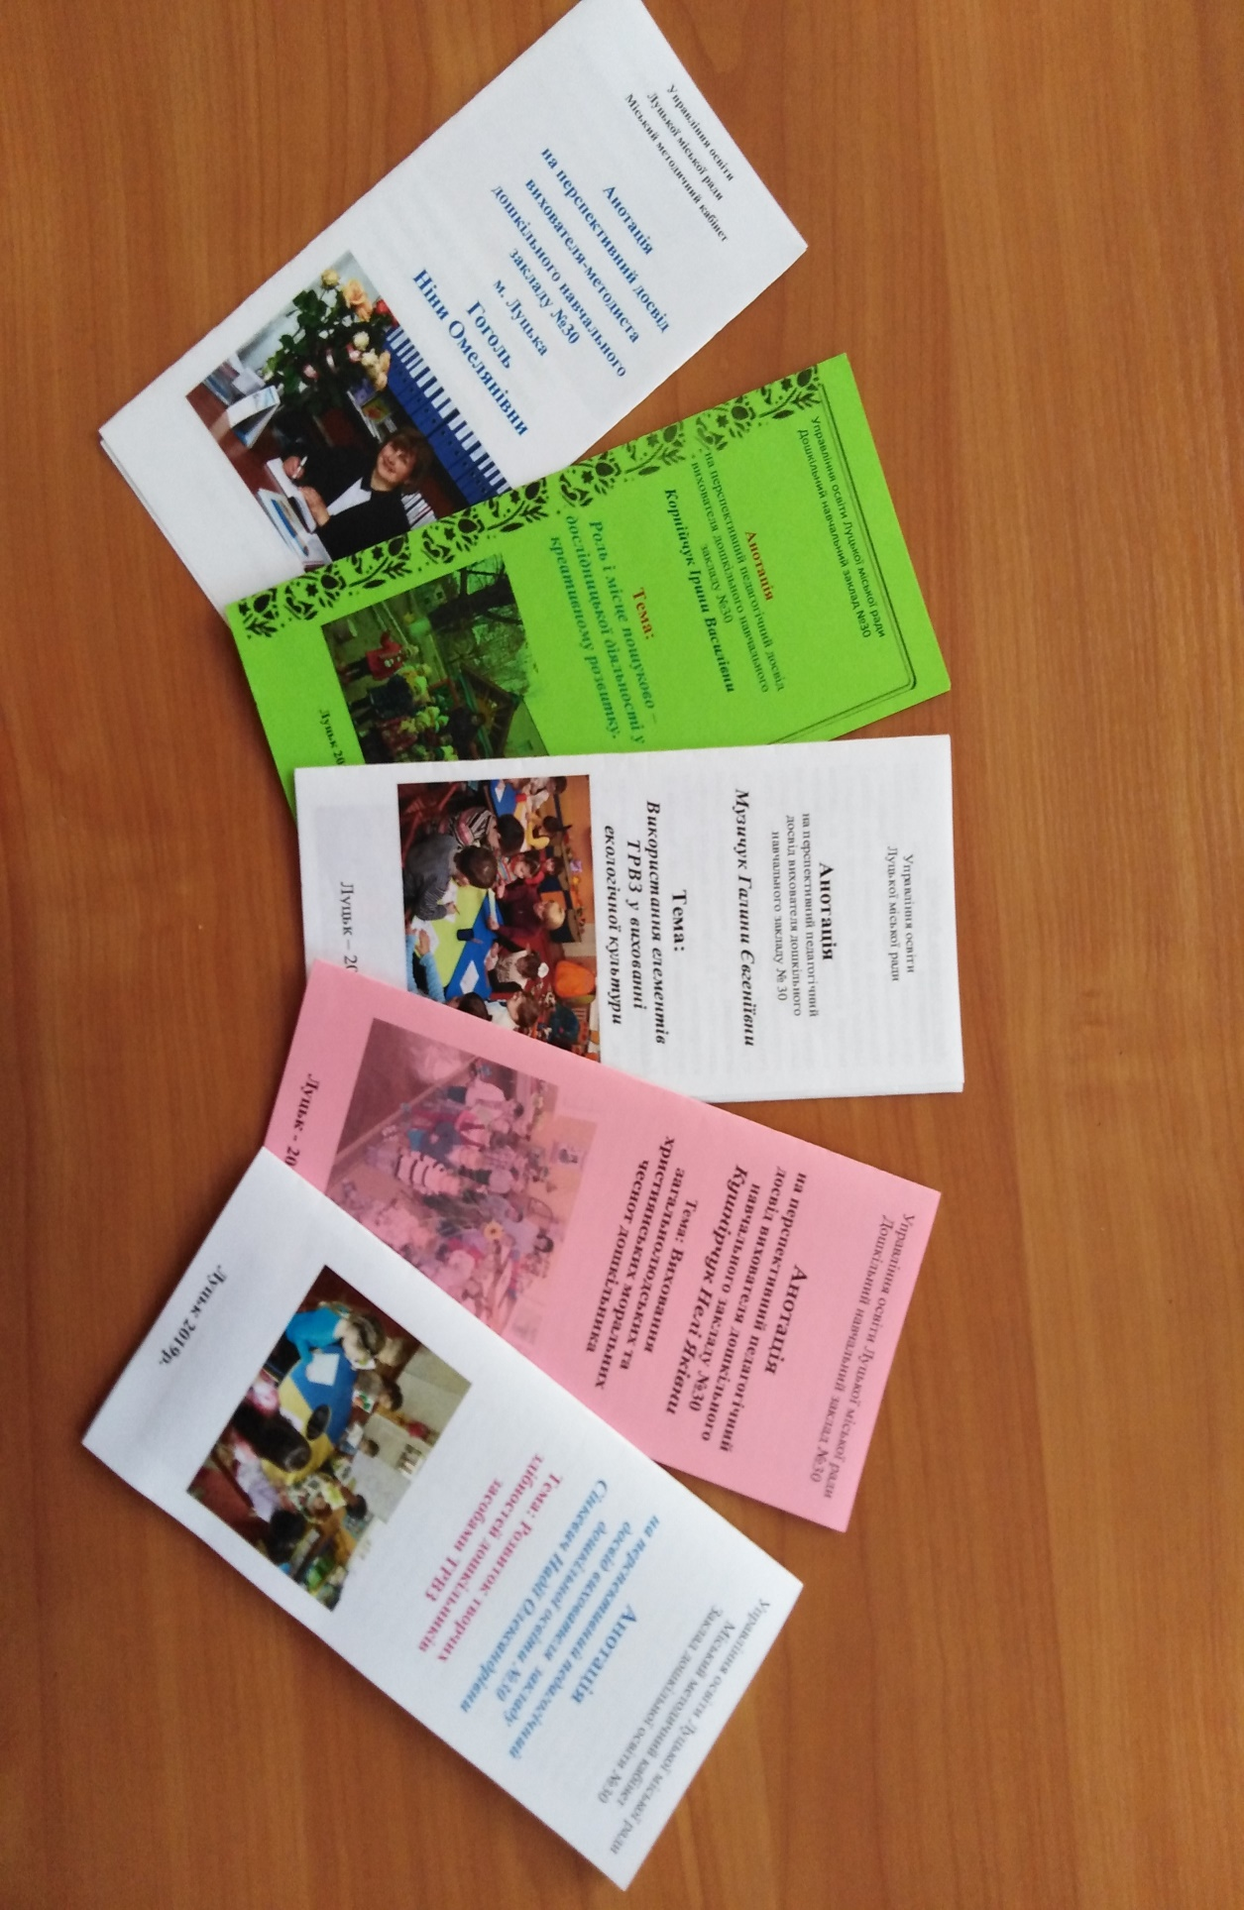
Перспективний педагогічний досвід вихователів ЗДО
На даний час вивчено, узагальнено та впроваджуються педагогічними колективами досвід 5 вихователів закладу, а саме:
МузичукГ.Є.,
СінкевичН.О.,
КушнірчукН.Я.,
Корнійчук І.В.,
ІлюшикО.Г.

Slide 21
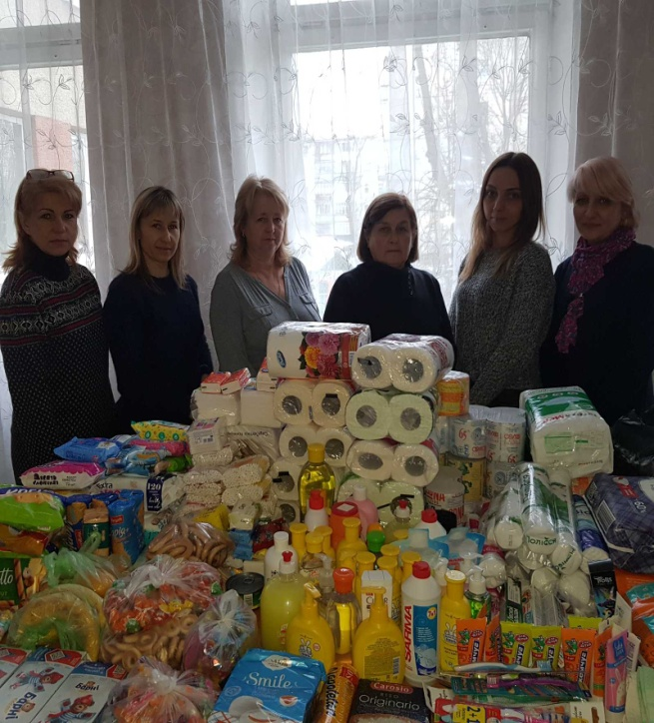
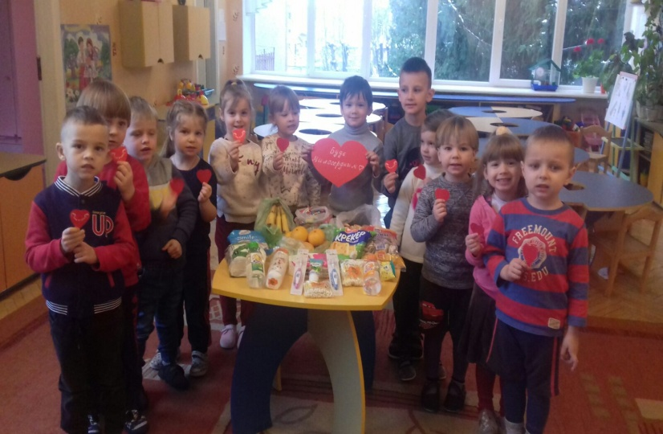
Співпраця з родинами вихованців
Участь педагогів, вихованців закладу та їх батьків у благодійних акціях: «Допоможемо нашій Армії», «Малюнок солдату», онлайн-вернісажі «У Янгола під крилом», волонтерстві під час воєнного стану (та ін.) сприяло посиленню патріотичного виховання.

Slide 22
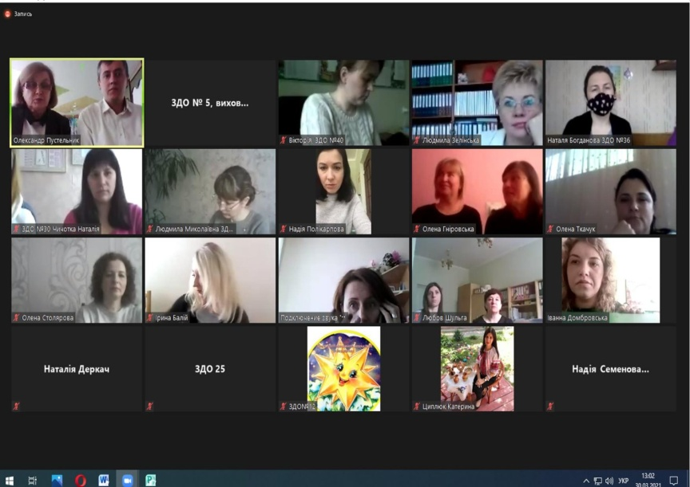
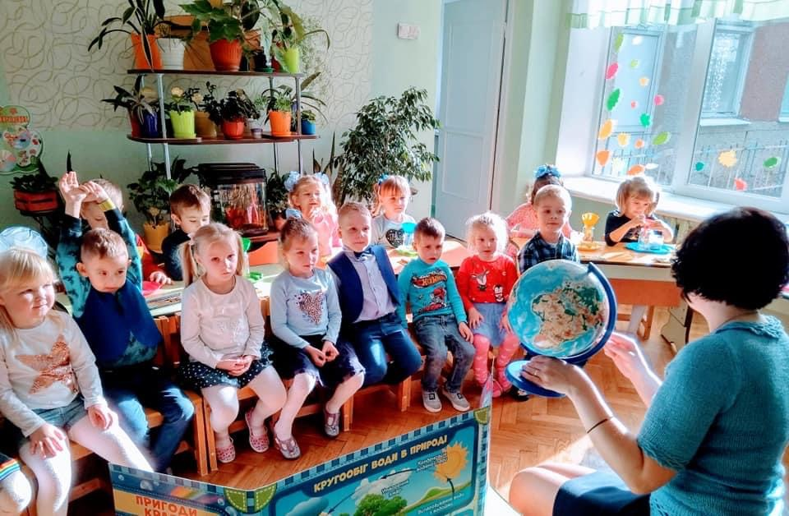
Участь педагогів у міських заходах
Міські заходи у зв’язку з адаптивним карантином, а потім воєнним часом проходили дистанційно на платформі ZOOM.
Проведення та зміст заходів висвітлено на Facebook-сторінці управління освіти Луцької міської ради, що популяризувало діяльність педагогів дошкілля міста та, зокрема, і нашого дошкільного закладу.
Участь у міських челенджах (#любов_моя_земля_моя_Луцьк 2021, #матуся-наша-янгол-охоронець, #здорова_дитина_здорова_нація, #збережем_природу_збережем_життя та ін.)

Slide 23
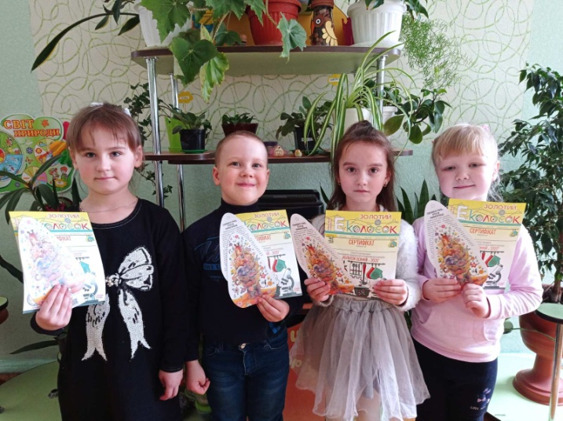
Участь вихованців у міських оглядах -конкурсах
Фестиваль «Різдвяні піснеспіви»,
призери Міжнародного природничого інтерактивного конкурсу «Колосок»
конкурс дитячої творчості «Музична скарбничка»

Slide 24
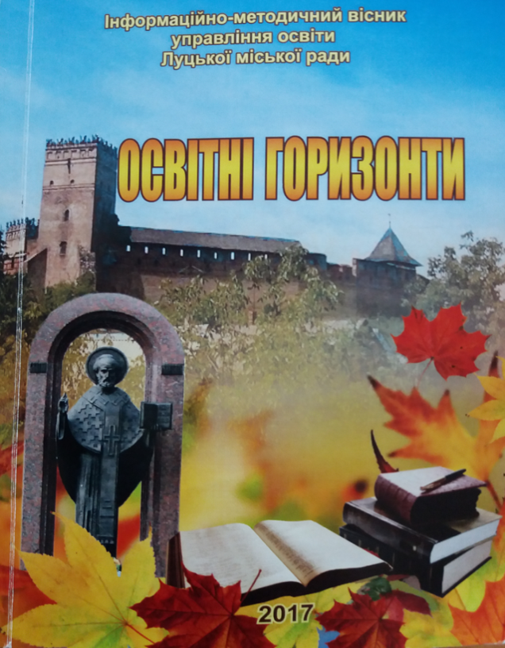
Виставка навчально – методичних видань «Творчі сходинки педагогів» (презентувалися на міській та обласній виставках)
Методичні рекомендації «Лялька-мотанка – оберіг та іграшка», авт. і укл. вихователь М.Климець
Друк матеріалів у фахових виданнях
«Лялька-мотанка–невідємна «постать» в історії рідного краю», вихователь М.Климець

Slide 25
Загальний показник успішного розвитку дітей дошкільних груп (за розділами програми “Дитина”)
Загальний показник компетентності дітей груп раннього віку (за розділами програми “Дитина”)

Slide 26
Від творчого педагога до творчої дитини
Нові підходи педагогів до організації
змістовного та якісного дистанційного навчання
(в умовах впровадження загальнонаціонального карантину
та воєнного стану)
Створені електронні освітні ресурси:
-веб-сайт ( http://dnzsoniachnyi30.dnz.in.ua);
-фейсбук: загальнодоступна група «Заклад дошкільної освіти 30» «Сонячний» : https://www.facebook.com/groups/674080266515164;
- сторінка психолога ЗДО30 «Сонячний» https://www.facebook.com/groups/942674529764285/?ref=share
- сторінка Музичного Керівника https://www.facebook.com/profile.php?id=100055538568412
-ютуб канал ЗДО30 Сонячний м.Луцьк https://www.youtube.com/channel/UChALtctjM4yBMaEAoOYeQ6w
- всі вікові групи створили у вайбер спільнотах групи «Педагоги-батьки».
- на веб-сайті у розділі Освітня діяльність створений окремий підрозділ «Дистанційна освіта»;

Slide 27
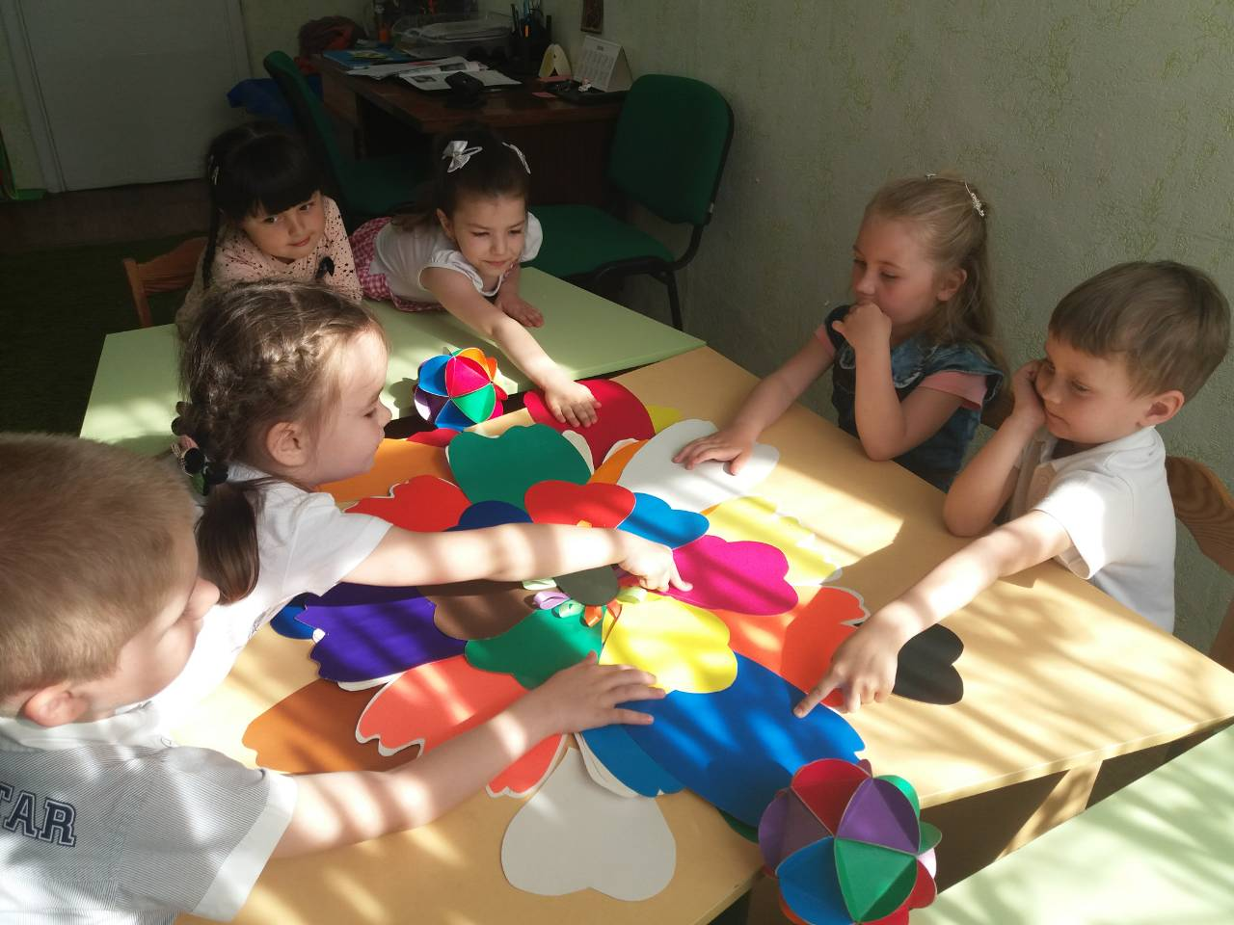
Види діяльності психологічної служби
Психодіагностична робота
Консультаційна робота
Корекційно-відновлювальна
та розвивальна робота
Психологічна просвіта
Психопрофілактична робота
Організаційно-методична робота
Зв'язки з громадськістю

Slide 28
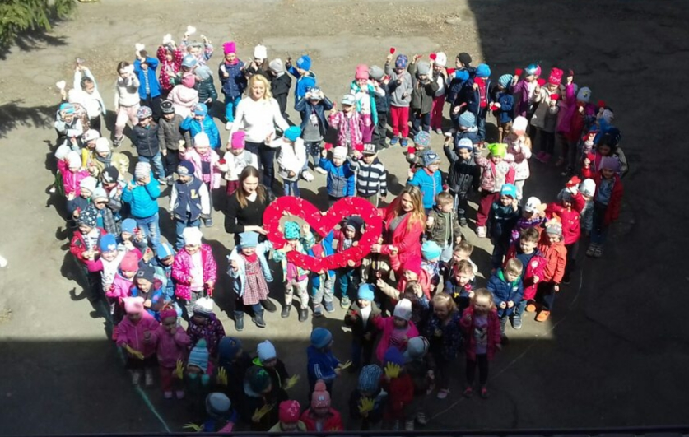
Гурток “ Школа інтелектуальних ігор ”
РОБОТА З ДІТЬМИ
Корекційно-розвиваючі заняття
Корекційно-відновлювальна робота з дітьми “групи ризику”
Арт-терапевтичні заняття
(казкотерапія , ігрова та музична терапія, крапкотерапія, піскотерапія, вовнотерапія,
колаж тощо)
Індивідуальна та групова робота
Флешмоб “Радість у серці живе”

Slide 29
Загальний рівень пихологічної готовності дітей
до школи

Slide 30
Логопедичний пункт
Виявлено (2ст.гр.)- 44 дитини з порушенням мовлення:
На логопункті займалося – 32 дітей
Надано консультацію – 12
Виправлено – у 30 дітей;
Покращено вимову – у 2 дітей

Slide 31
Збереженя та зміцнення здоров”я дітей.
Соціальний захист
Пільгові категорії:
Безкоштовне харчування:
Діти з малозабезпечених сімей – 4;
Оплата 50% за харчування
Діти з багатодітних сімей - 29

Slide 32
Харчування дітей
Принципи організації харчування :
енергетична цінність раціонів відповідно до енерговитрат дітей;
збалансованість та максимальна різноманітність раціону;
технологічна та кулінарна обробка продуктів та страв, що забезпечує їх смакові якості та збереження вихідної харчової цінності;
забезпечення санітарно-гігієнічних норм, у тому числі дотримання всіх санітарних вимог до стану харчоблоку, продуктів харчування, їх транспортування, зберігання, приготування та роздачі страв.
врахування індивідуальних особливостей дітей.
Оплата за харчування дітей в ЗДО становить: ясельні групи - 25.00 грн в день, дошкільні групи – 30 грн в день.
На літній оздоровчий період оплата збільшена на 10% для отримання соків та свіжих овочів.

Slide 33
Організація медичного обслуговування
Медико – профілактична робота
Профілактика щеплення
Антропометричні вимірювання дітей
Проходження медичних оглядів
Медичний контроль за станом фізичного виховання в ЗДО
(організація рухового режиму, профілактично-оздоровчі заходи, валеологічна освіта дітей)
Санітарно-просвітницька робота серед дітей, батьків
Моніторинг захворюваності

Slide 34
Фінансово-господарська діяльність
Своєчасна виплата заробітної плати працівникам;
Виплата матеріальної допомоги педагогічним працівникам
Вчасно здійснювалась проплата бухгалтерією за спожиті закладом енергоносії, тривожної кнопки,інтернет послуг тощо.
Ремонт бокової сходової клітки
Освітлення на території ЗДО
Забезпечено заклад миючими та господарськими засобами, медикаментами, м'яким інвентарем, ЗІЗ, безконтактними термометрами тощо

Slide 35
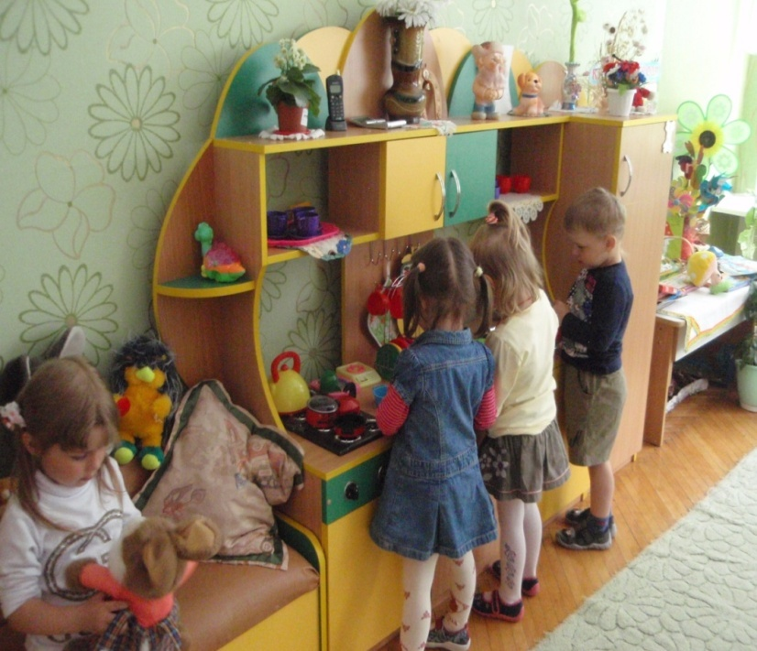
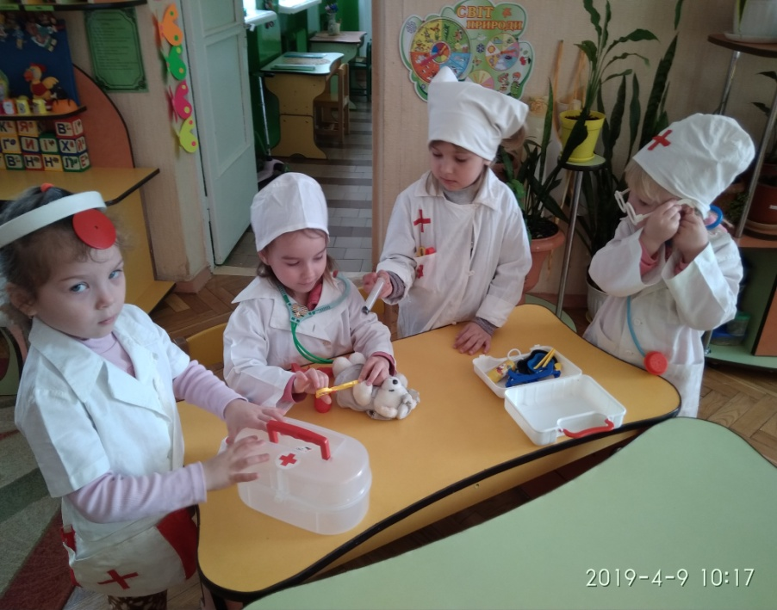
Матеріально-технічне забезпечення
Збагачено групи предметно-ігровим середовищем
Оновлено сучасними меблями
Придбано методичну та дитячу літератури
Збагачено зал спортивним обладнанням

Slide 36
Співпраця ЗДО з освітніми організаціями
Наступність між ЗДО та ЗЗСО №17 в рамках впровадження концепції «Нова українська школа»
Луцьким педагогічним коледжем:
Проходження педагогічної практики студентами 2-4 курсу напряму підготовки «Дошкільна освіта»

Slide 37
Флешмоб «Я і моя Україна»

Slide 38
Подбаймо разом, щоб наші діти зростали здоровими, думаючими та щасливими, будуймо платформу успіху у навчанні та подальшому житті!

